Slide 1
Introduction aux programmes AGRI
27 février 2026

Slide 2

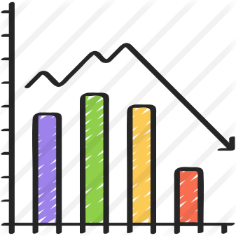
Les programmes AGRI
Protège le revenu global de l’entreprise en stabilisant la marge de production
Agri-stabilité / Agri-Québec Plus
Agri-investissement / Agri-Québec
Interviennent lors de baisses significatives de la marge de production
Comptes d’épargne dont l’objectif est d’améliorer votre capacité à autogérer les risques agricoles

Slide 3
Agri-stabilité
Premier niveau d’intervention appliqué sur la marge globale de l’entreprise et couvrant l’ensemble des risques
Intervient lorsque la marge de production de l’année baisse de plus de 30 % par rapport à la marge de référence.
La baisse est comblée à 80 % par un paiement du programme
Paiement pouvant atteindre un montant maximum de 3 M$
Financement partagé des interventions
  Canada  60 %
  Québec  40 %
Agri-Québec Plus
Programme complémentaire à Agri-stabilité
Intervient pour les baisses de marge de production de plus de 15 % par rapport à la marge de référence.
La baisse est comblée à 80 % par un paiement du programme
Le paiement calculé est diminué du paiement versé par Agri-stabilité
Paiement limité à l’atteinte d’un bénéfice net de 50 000 $
Protection offerte pour les produits non associés à l’ASRA et à la gestion de l’offre (application d’un ratio de produits admissibles)
Financement des interventions
  100 %  Québec
Application combinée – un seul avis de calcul des bénéfices (ACBP) et un seul paiement d’un montant pouvant atteindre un maximum de 3 M$
Notes:
Bonifications pour l’année de participation 2025 seulement
Le taux de compensation de la baisse de marge couverte (parts des gouvernements) du programme Agri-stabilité passe de 80 % à 90 % sur le paiement final.
Le paiement maximal pouvant être versé par le programme Agri-stabilité, pour cette année de participation, est de 6 millions de dollars.

Slide 4
Modalités de participation et de calcul
  Présenter un ou des produits admissibles et avoir exercé des activités agricoles pendant au moins six mois consécutifs
  Procéder à l’inscription à Agri-stabilité avant la date limite fixée au 30 avril de l’année de participation
  Le renouvellement est automatique pour les entreprises ayant participé l’année précédente
  Acquitter la contribution exigible à Agri-stabilité à la date limite indiquée à l’Avis de participation = 3,15 $ pour chaque tranche de 1 000 $ de la marge de référence contributive + frais d’administration de 55 $/année
  L’inscription à Agri-Québec Plus s’effectue automatiquement, aucune contribution et aucuns frais ne sont exigibles pour y participer
Transmettre à la FADQ les données financières et renseignements complémentaires permettant de calculer l’écart entre la marge de production de l’année et la marge de référence de l’entreprise 9 mois suivant la fin de l’exercice financier (possibilité de 12 mois avec pénalité)

Slide 5
Exemple : Arbres de Noël
Admissibilité des revenus et dépenses à Agri-stabilité et Agri-Québec Plus
 | Admissibles | Inadmissibles
Revenus | - Vente d’arbres de Noël | - Revente de produits achetés - Paiements des programmes (ex. : AGRI) - Revenus de location
Dépenses | - Salaire des personnes sans lien - Contenants et ficelles - Transport et envoi - Électricité - Semences et plants - Pesticides - Engrais et chaux - Machinerie: Essence et carburant | - Salaire des personnes avec lien - Amortissement inclus dans le bénéfice net - Achat de produits destinés à la revente - Autres (code 15390)

Slide 6
Exemple : Arbres de Noël
Calcul des marges Agri-stabilité
Vente de 30 000 arbres/année
En 2024 diminution du prix de 30%
 | 2024 | 2023 | 2022 | 2021 | 2020 | 2019
Revenus admissibles (A) | 817 110 $ | 1 167 300 $ | 1 030 200 $ | 1 197 000 $ | 1 194 000 $ | 1 144 500 $
Dépenses admissibles (B) | 130 500 $ | 120 300 $ | 114 900 $ | 108 600 $ | 102 000 $ | 98 400 $
Marge de production (A-B) | 686 610 $ | 1 047 000 $ | 915 300 $ | 1 088 400 $ | 1 092 000 $ | 1 046 100 $
Ajustement structurel (D) | --- | --- | --- | --- | --- | ---
Marge ajustée (A-B) + D |  | 1 047 000 $ | 915 300 $ | 1 088 400 $ | 1 092 000 $ | 1 046 100 $
Marge de référence | 1 060 500 $

Slide 7
Exemple : Arbres de Noël
Avis de calcul des bénéfices du programme Agri-stabilité
 |  | 2024
A | Marge de référence | 1 060 500 $
B | Marge de référence couverte à 70 % | 742 350 $
C | Marge de l’année 2024 | 686 610 $
D | Baisse de marge couverte (B-C) | 55 740 $
E | Paiement Agri-stabilité (D x 80 %) | 44 592 $

Slide 8
Exemple : Arbres de Noël
Avis de calcul des bénéfices du programme Agri-Québec Plus
 |  | 2024
A | Marge de référence | 1 060 500 $
B | Marge de référence couverte à 85 % | 901 425 $
C | Marge de l’année 2024 | 686 610 $
D | Baisse de marge couverte (B-C) | 214 815 $
E | Baisse de marge payable (D x 80 %) | 171 852 $
F | Paiement Agri-stabilité | 44 592 $
G | Écart (E-F) | 127 260 $
H | Ratio de produits admissibles | 100 %
I | Paiement calculé avant considération du bénéfice net (G x H) | 127 260 $
J | Bénéfice net calculé par la FADQ | 30 195 $
K | Montant maximal du paiement Agri-Québec Plus (50 000 $ - J) | 19 805 $
L | Paiement Agri-Québec Plus (le moindre de I ou K) | 19 805 $

Slide 9
Agri-investissement
Calcul d’un dépôt admissible à une contrepartie gouvernementale basé sur le revenu global de l’entreprise
Couvre tous les produits agricoles à l’exception des produits sous gestion de l’offre
Financement partagé des interventions
  Canada  60 %
  Québec  40 %
Agri-Québec
Programme complémentaire à Agri-investissement offert depuis 2010
Couvre les produits agricoles et aquacoles à l’exception des secteurs associés à l’ASRA et à la gestion de l’offre
Financement des interventions
  100 %  Québec
Application combinée – un seul avis de dépôt

Slide 10
Modalités de participation et de calcul
Présenter des ventes nettes ajustées (VNA) de produits admissibles
Transmettre à la FADQ les données financières permettant de calculer les VNA et le montant du dépôt autorisé
Le dépôt admissible à une contrepartie gouvernementale au compte Agri-investissement correspond à 1 % des VNA jusqu’à un maximum de 10 000 $
Le dépôt admissible à une contrepartie gouvernementale au compte Agri-Québec est variable selon les paliers des VNA et peut atteindre jusqu’à 8,2 %
Acquitter le dépôt au plus tard à la date limite établie dans l’Avis de dépôt, le gouvernement verse la même somme dans les 10 jours suivants

Slide 11
Exemple : Arbres de Noël
Admissibilité des revenus et achats à Agri-investissement et Agri-Québec
 | Admissibles | Inadmissibles
Revenus | - Vente d’arbres de Noël | - Revente de produits achetés - Paiements des programmes (ex. : AGRI) - Revenus de location
Achats | - Semences et plants pour les produits non couverts par l’ASRA | - Salaire des personnes sans lien - Contenants et ficelles - Chauffage et séchage - Électricité - Engrais et chaux - Pesticides - Machinerie: essence et carburant - Transport et envoi

Slide 12
Taux de contribution au compte Agri-investissement et Agri-Québec
 |  | Agri-investissement | Agri-Québec
 |  | VNA agricoles | VNA agricoles | Transition bio
Entreprises dont le revenu est inférieur à 100 000 $ |  | 1% | 4,2 % | +4 %
Entreprises dont le revenu est de 100 000 $ et plus
Strates de VNA | Moins de 100 000 $ | 1 % | 3,2 % | +4 %
 | 100 000 $ à 1,5 M$ | 1 % (limite 10 000 $) | 3,2 % | +2 %
 | 1,5 M$ à 2,5 M$ |  | 2,0 % | -
 | 2,5 M$ à 5 M$ | - | 1,5 % | -
 | 5 M$ et plus | - | 1,0 % | -

Slide 13
Exemple : Arbres de Noël
Calcul Agri-investissement et Agri-Québec
 |  | Agri-investissement | Agri-Québec
A | Revenus agricoles admissibles | 817 110 $ | 817 110 $
B | Achats de produits admissibles | 75 000 $ | 75 000 $
C | VNA (A – B) | 742 110 $ | 742 110 $
Strate 1 : VNA de 1 $ à 1 M$ (AGI 1 % ; AGQ 3,2 %) |  | 7 421 $ | 23 748 $
Strate 2 : VNA de 1 M$ à 1,5 M$ (AGQ 3,2 %) |  | --- | ---
Strate 3 : VNA de 1,5 M$ à 2,5 M$ (AGQ 2 %) |  | --- | ---
Strate 4 : VNA de 2,5 M$ à 5 M$ (AGQ 1,5 %) |  | --- | ---
Strate 5 : VNA supérieures à 5 M$ (AGQ 1 %) |  | --- | ---
Dépôt autorisé |  | 7 421$ | 23 748 $

Slide 14
Sommaire pour les quatre programmes AGRI
Programme | Aide $
Agri-stabilité (paiement) | 44 592 $
Agri-Québec Plus (paiement) | 19 805 $
Agri-investissement (contribution) | 7 421 $
Agri-Québec (contribution) | 23 748 $
Intervention totale AGRI | 95 566 $

Slide 15
Les AGRI en contexte de Phytophthora abietivora

Slide 16
Enjeux de traitement
  Unités-productives (UP) Arbres de Noël vendus = Ajustement de la marge de référence par ajustement structurel
Exemple:
Année | 2024 | 2023 | 2022 | 2021 | 2020 | 2019
Arbres vendus | 44 000 | 52 000 | 61 500 | 72 250 | 85 000 | 100 000
Revenus admissibles | 1 750 000 $ | 2 000 000 $ | 2 750 000 $ | 3 000 000 $ | 3 800 000 $ | 4 500 000 $
Dépenses admissibles | 1 050 000 $ | 1 100 000 $ | 1 200 000 $ | 1 250 000 $ | 1 500 000 $ | 1 515 000 $
Marge de production | 700 000 $ | 900 000 $ | 1 550 000 $ | 1 750 000 $ | 2 300 000 $ | 2 985 000 $
Marge de référence AVANT ajustement structurel |  | 1 866 666 $
Ajustement structurel |  | (225 000) $ | (615 000) $ | (1 000 000) $ | (1 500 000) $ | (2 000 000) $
Marge ajustée |  | 675 000 $ | 935 000 $ | 750 000 $ | 800 000 $ | 985 000 $
Marge de référence APRÈS ajustement structurel |  | 828 333 $

Slide 17
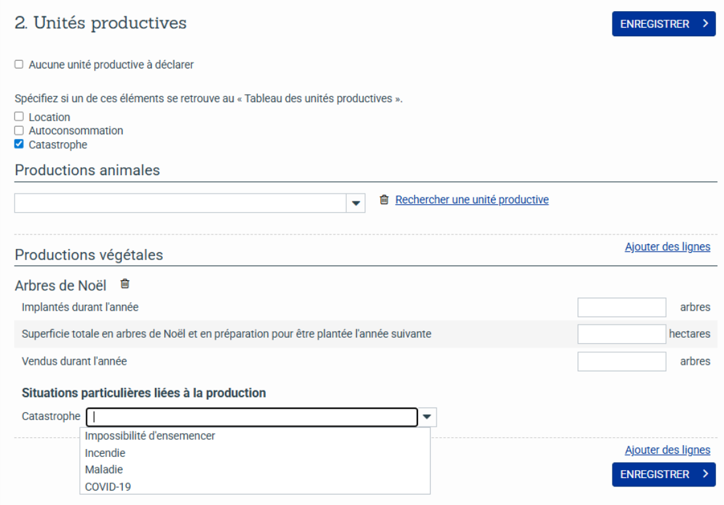
Traitement catastrophe
Catastrophe: Affecte les unités-productives
Estimation des Unités-productives annulation de l’ajustement structurel
Estimer le nombre d’arbres de Noël qui aurait été vendus s’il n’y avait pas eu P. abietivora
Action à faire:
  Cocher la case catastrophe lors de la déclaration des données financières
Notes:
Aux lignes directrices AGS, il y a mention de rétablissement de la capacité de production dans un délai jugé raisonnable (une année)

Slide 18
Enjeux de traitement
  Unités-productives (UP) Arbres de Noël vendus = Ajustement de la marge de référence par ajustement structurel
Exemple:
Année | 2024 | 2023 | 2022 | 2021 | 2020 | 2019
Arbres vendus | 44 000 | 52 000 | 61 500 | 72 250 | 85 000 | 100 000
Revenus admissibles | 1 750 000 $ | 2 000 000 $ | 2 750 000 $ | 3 000 000 $ | 3 800 000 $ | 4 500 000 $
Dépenses admissibles | 1 050 000 $ | 1 100 000 $ | 1 200 000 $ | 1 250 000 $ | 1 500 000 $ | 1 515 000 $
Marge de production | 700 000 $ | 900 000 $ | 1 550 000 $ | 1 750 000 $ | 2 300 000 $ | 2 985 000 $
Marge de référence AVANT ajustement structurel |  | 1 866 666 $
Ajustement structurel |  | (225 000) $ | (615 000) $ | (1 000 000) $ | (1 500 000) $ | (2 000 000) $
Marge ajustée |  | 675 000 $ | 935 000 $ | 750 000 $ | 800 000 $ | 985 000 $
Marge de référence APRÈS ajustement structurel |  | 828 333 $

Slide 19
Participation à AGS et AQP
Date limite du 30 avril 2026 pour année financière 2026
Transmettre les données financières dans les 9 mois suivant la fin de l’exercice financier (max.: 12 mois)
Les nouveaux participants, doivent déclarer un historique de 5 ans
  Mesure de remboursement des frais de préparation des données financières (1 000$)

